Slide 1
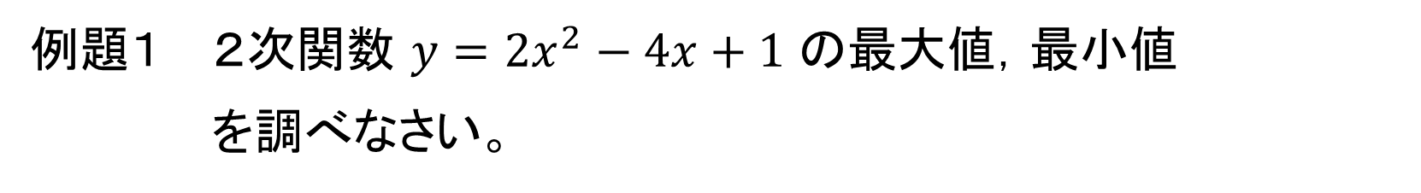
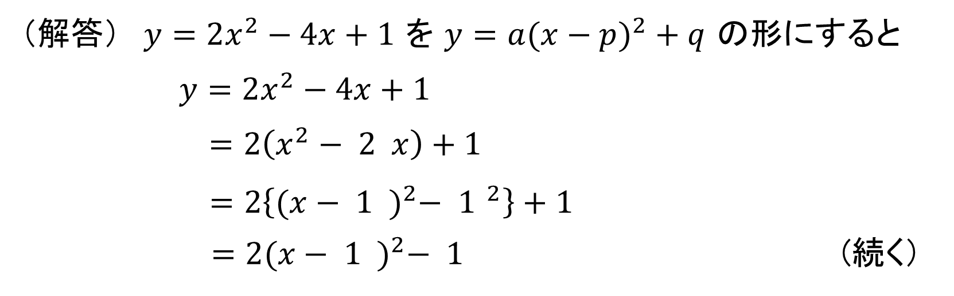
２次関数 $y=ax^{2}+bx+c$ の最大値，最小値 (教科書p.79)
例題１ ２次関数 $y=2x^{2}−4x+1$ の最大値，最小値
を調べなさい。
（解答） $y=2x^{2}−4x+1$ を $y={a(x−p)}^{2}+q$ の形にすると
$y=2x^{2}−4x+1$
$=2\left(x^{2}− 2 x\right)+1$
$=2\left\{{(x− 1 )}^{2}− 1^{ 2}\right\}+1$
$=2{(x− 1 )}^{2}− 1$ (続く）

Slide 2
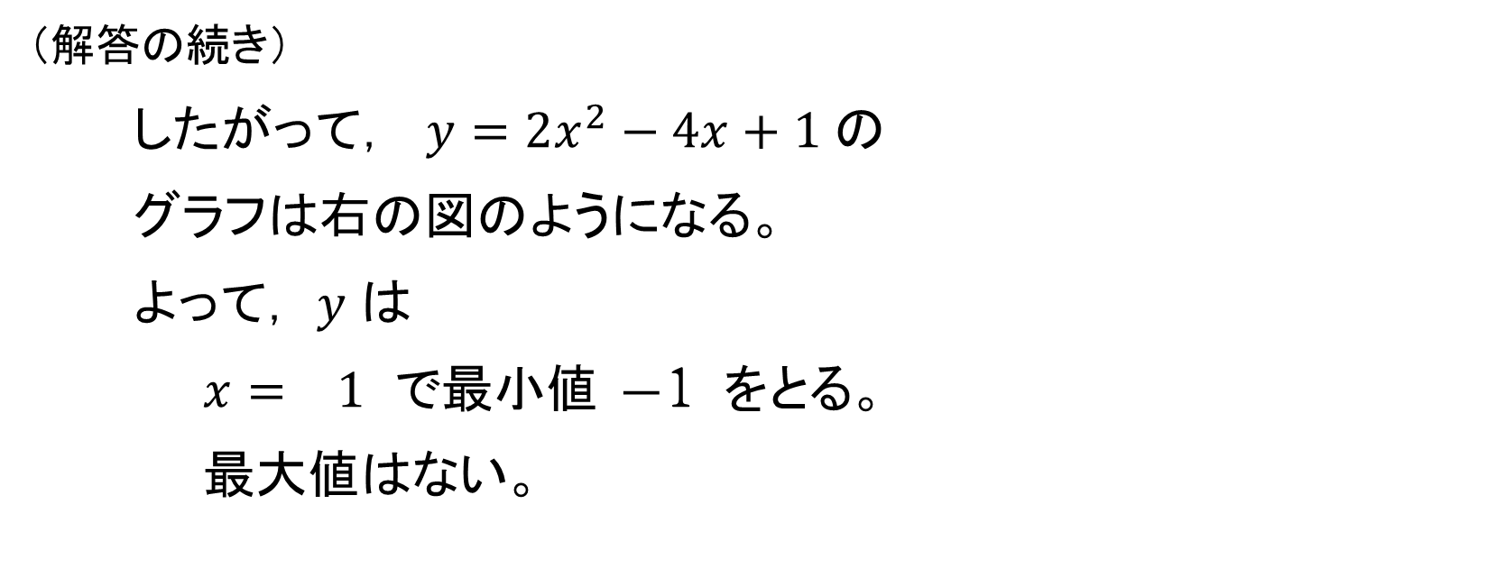
２次関数 $y=ax^{2}+bx+c$ の最大値，最小値 (教科書p.79)
例題１ ２次関数 $y=2x^{2}−4x+1$ の最大値，最小値
を調べなさい。
（解答の続き）
したがって， $y=2x^{2}−4x+1$の
グラフは右の図のようになる。
よって， $y$ は
$x= 1$ で最小値 -1 をとる。
最大値はない。

Slide 3
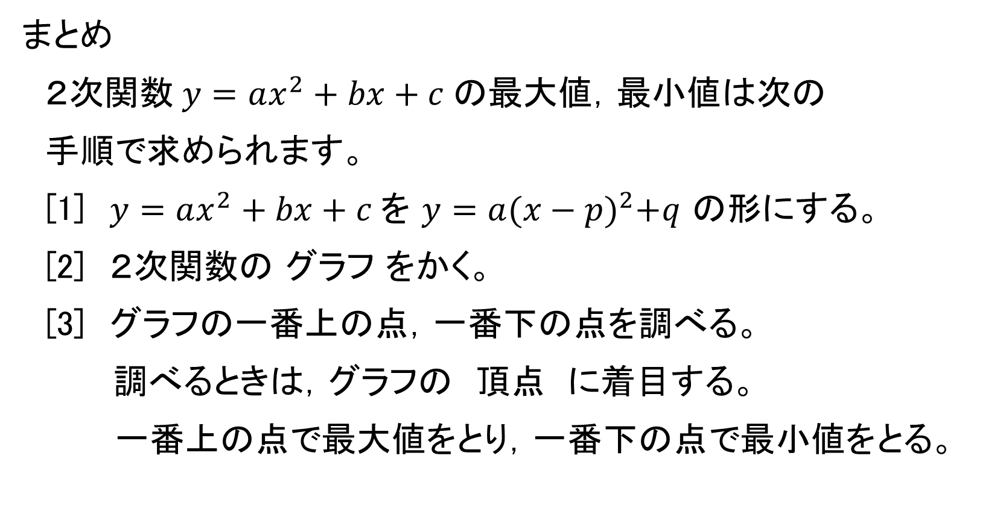
２次関数 $y=ax^{2}+bx+c$ の最大値，最小値 (教科書p.79)
まとめ
２次関数$y=ax^{2}+bx+c$の最大値，最小値は次の
手順で求められます。
[1] $y=ax^{2}+bx+c$を $y=a{(x−p)}^{2}+q$ の形にする。
[2] ２次関数の グラフ をかく。
[3] グラフの一番上の点，一番下の点を調べる。
調べるときは，グラフの 頂点 に着目する。
一番上の点で最大値をとり，一番下の点で最小値をとる。

Slide 4
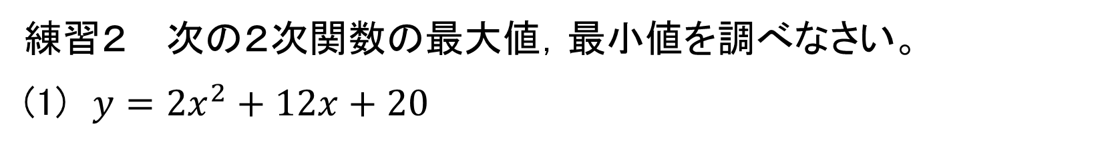
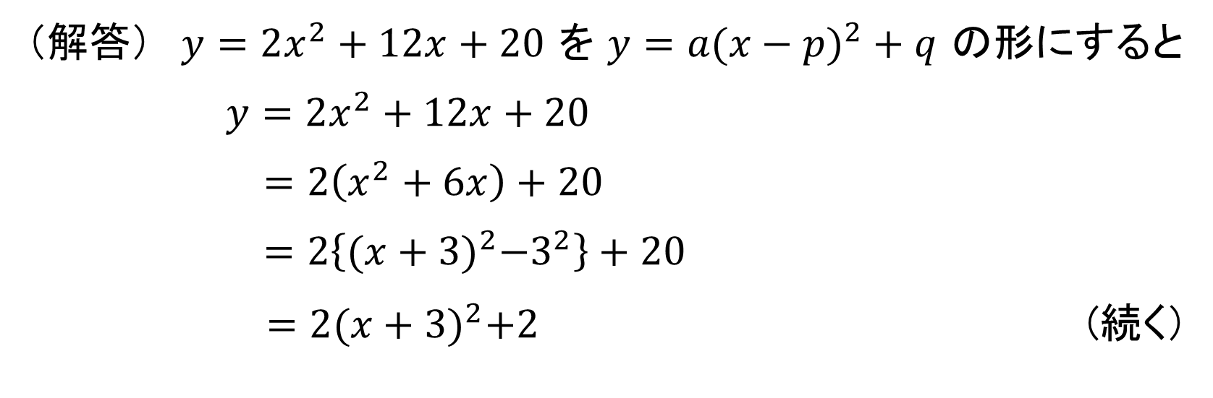
２次関数 $y=ax^{2}+bx+c$ の最大値，最小値 (教科書p.79)
練習２ 次の２次関数の最大値，最小値を調べなさい。
(1) $y=2x^{2}+12x+20$
（解答） $y=2x^{2}+12x+20$ を $y={a(x−p)}^{2}+q$ の形にすると
$y=2x^{2}+12x+20$
$=2\left(x^{2}+6x\right)+20$
$=2\left\{{(x+3)}^{2}−3^{2}\right\}+20$
$=2{(x+3)}^{2}+2$ (続く）

Slide 5
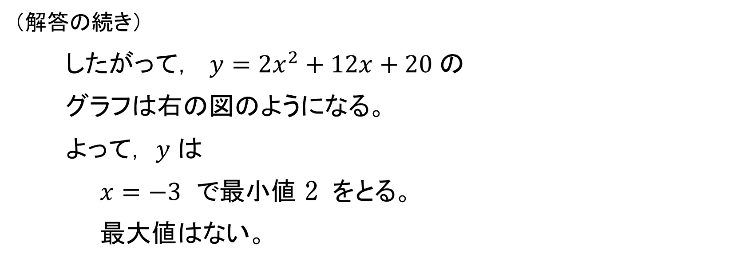
２次関数 $y=ax^{2}+bx+c$ の最大値，最小値 (教科書p.79)
練習２ 次の２次関数の最大値，最小値を調べなさい。
(1) $y=2x^{2}+12x+20$
（解答の続き）
したがって， $y=2x^{2}+12x+20$の
グラフは右の図のようになる。
よって， $y$ は
$x=−3$ で最小値 2 をとる。
最大値はない。

Slide 6
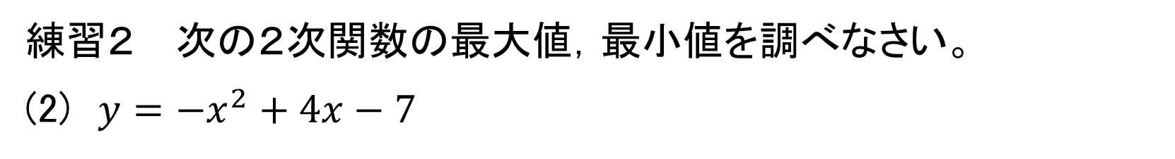
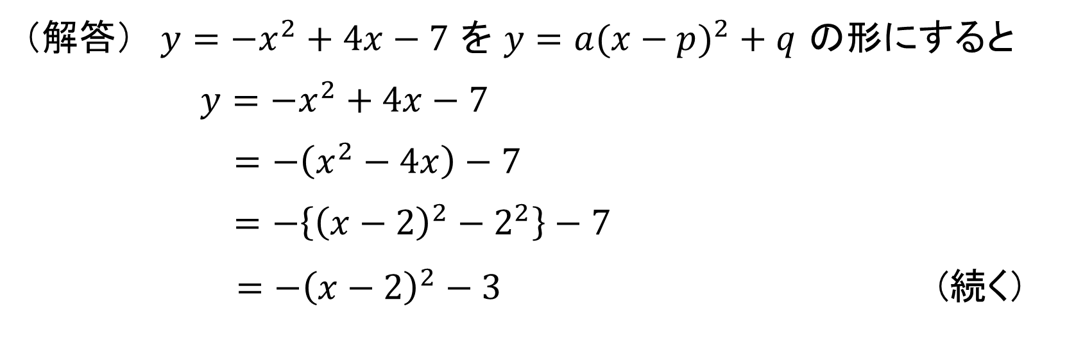
２次関数 $y=ax^{2}+bx+c$ の最大値，最小値 (教科書p.79)
練習２ 次の２次関数の最大値，最小値を調べなさい。
(2) $y=−x^{2}+4x−7$
（解答） $y=−x^{2}+4x−7$ を $y={a(x−p)}^{2}+q$ の形にすると
$y=−x^{2}+4x−7$
$=−\left(x^{2}−4x\right)−7$
$=−\left\{{\left(x−2\right)}^{2}−2^{2}\right\}−7$
$=−{\left(x−2\right)}^{2}−3$ (続く）

Slide 7
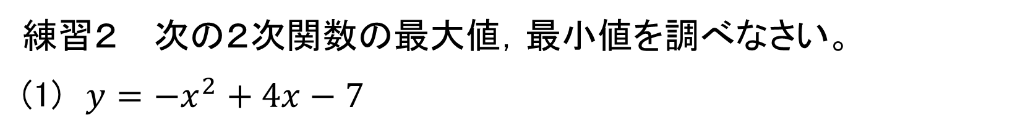
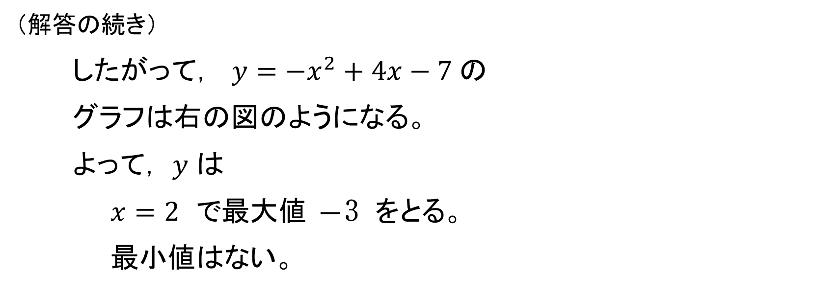
２次関数 $y=ax^{2}+bx+c$ の最大値，最小値 (教科書p.79)
練習２ 次の２次関数の最大値，最小値を調べなさい。
(1) $y=−x^{2}+4x−7$
（解答の続き）
したがって， $y=−x^{2}+4x−7$の
グラフは右の図のようになる。
よって， $y$ は
$x=2$ で最大値 -3 をとる。
最小値はない。

